Slide 1
Contest 13 by BiBi
2017.8.6

Slide 2
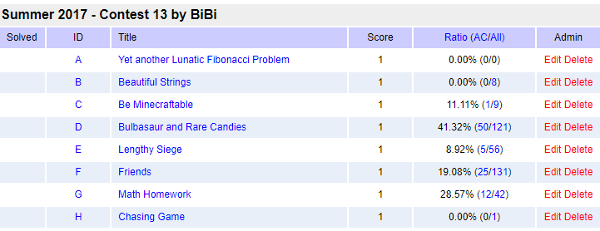
预期难度
DF < BCEG < AH

Slide 3
First Blood
A
B
C | subconscious
D | oipotato chenjb yeungyat
E | oipotato chenjb flashking
F | subconscious oipotato yeungyat
G | oipotato houjikan vjudge255
H

Slide 4
D
题意：
N个糖果，双方轮流取，每次可以取1~L个，但是取了K个后需要经过K的时间吃完糖果才能下一次取。若两人同时取，则先手先取。问在最优策略下，先手能吃到几个糖果。
by tsreaper

Slide 5
F
题意：
二维平面上有N个人。在每一步中，可以往周围八连通的格子走一步。现在要选一个人的初始位置，让所有人都聚集到这里。求最小总步数。
by greyring

Slide 6
F
转化：
平面上有很多点（点可能重合），点与点之间的距离为切比雪夫距离，选一个点，使其余点到它的距离和最短，问最短距离是多少？
题解：
首先使用坐标变换将切比雪夫距离转化为曼哈顿距离，x’ = x + y, y’ = x-y, 则变换前两点间的切比雪夫距离等于变换后两点间的曼哈顿距离的一半。
证明：
两个点(x1,y2),(x2,y2) 其曼哈顿距离=|x1−x2|+|y1−y2| 因为|x1−x2|=max(x1−x2,x2−x1) 所以可以写成=max(x1−x2+y1−y2,x1−x2+y2−y1,x2−x1+y1−y2,x2−x1+y2−y1)=max((x1+y1)−(x2+y2),(x1−y1)−(x2−y2),−(x1−y1)+(x2−y2),−(x1+y1)+(x2+y2))=max(|(x1+y1)−(x2+y2)|,|(x1−y1)−(x2−y2)|)令x′=x+y,y′=x−y=max(|x′1−x′2|,|y′1−y′2|)

Slide 7
F
问题转化为了在平面上选一点，使其他点到它的曼哈顿距离和最小
利用曼哈顿距离的性质，我们可以先计算各个点到它的x方向上的距离和，再计算y方向的距离和最后相加
我们把这些点按x坐标排序，则其余点到第k个点的x方向距离和等于k+1到n个点的x坐标和减去n-(k+1)+1倍第k个点的x坐标，再加上k-1倍的第k个点的x坐标减去1到k-1个点的x坐标和。
所以我们只需要维护x坐标的前缀和和后缀和
Y方向距离和的计算方法类似。

Slide 8
G
题意：
令f(x)=(123..x)10，如f(10)=12345678910。给定N，M。求f(N)%M。
by shb

Slide 9
G
暴力怎么写？
ans[i] = (ans[i-1] * 10^len(i) + i ) % M。
O(N)
容易发现，对于相同的len，就是常见的线性递推。
矩阵乘法即可优化到O(logN)。
总复杂度O(log^2N)。

Slide 10
B - Beautiful Strings
By lsmll

Slide 11

给定一个长度为n的字符串S，你可以至多改动一个字符（可以不改），求得到的新字符串最多有几个回文子串
$1≤n≤1000000$

Slide 12
如果不改动，计算原串的答案有多种方法。例如二分+Hash和Manacher算法
我们可以尝试暴力枚举将哪个字符改动成什么，枚举的总量为26*n
每次枚举后需要O(1)计算答案

Slide 13
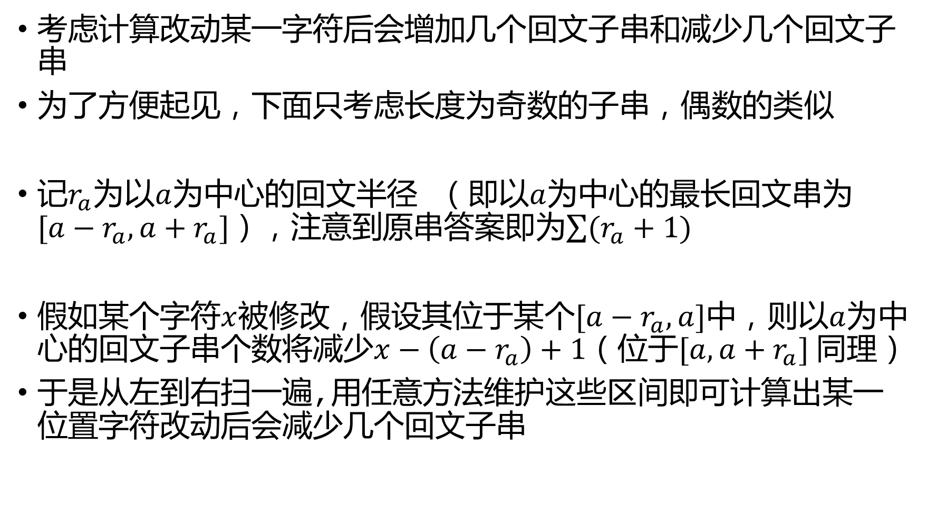
考虑计算改动某一字符后会增加几个回文子串和减少几个回文子串
为了方便起见，下面只考虑长度为奇数的子串，偶数的类似
记$r_{a}为$以$a$为中心的回文半径 （即以$a$为中心的最长回文串为$[a−r_{a},a+r_{a}]$），注意到原串答案即为$\sum{(r_{a}+1)}$
假如某个字符$x$被修改，假设其位于某个$[a−r_{a},a]$中，则以$a$为中心的回文子串个数将减少$x−\left(a−r_{a}\right)+1$（位于$[a,a+r_{a}]$同理）
于是从左到右扫一遍,用任意方法维护这些区间即可计算出某一位置字符改动后会减少几个回文子串

Slide 14
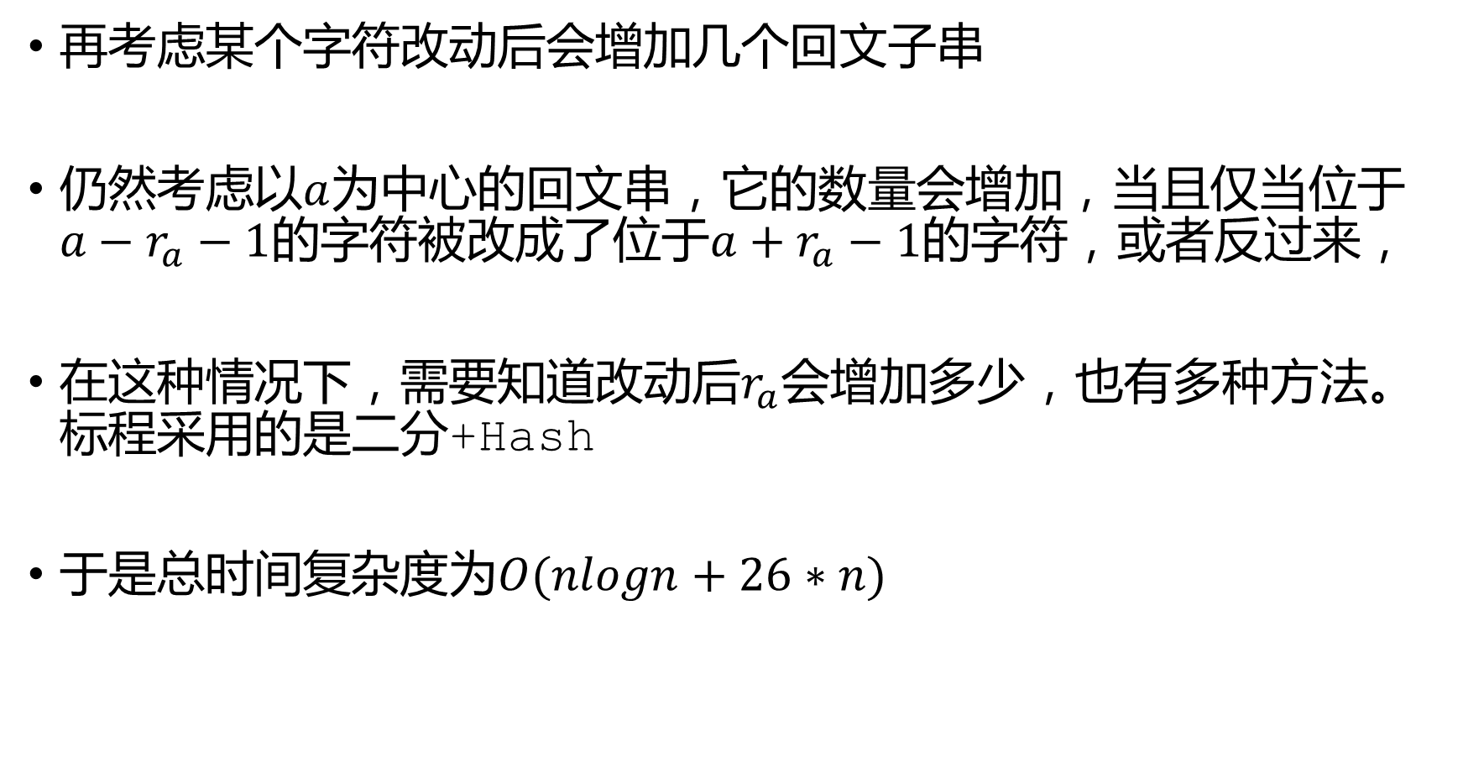
再考虑某个字符改动后会增加几个回文子串
仍然考虑以$a$为中心的回文串，它的数量会增加，当且仅当位于$a−r_{a}−1$的字符被改成了位于$a+r_{a}−1$的字符，或者反过来，
在这种情况下，需要知道改动后$r_{a}$会增加多少，也有多种方法。标程采用的是二分+Hash
于是总时间复杂度为$O(nlogn+26∗n)$

Slide 15
E - Lengthy Siege
By lsmll

Slide 16
A队和B队进行比赛，分别有n个和m个士兵，比赛开始时分别排成两列
每个士兵有能力值，每次队首的两个士兵比赛，当A的士兵能力大于等于B的士兵时A胜，否则B胜
胜利的士兵留在他所在的队首继续比赛，失败的离开赛场
每次当B的某个士兵获胜时，该士兵能力值会减少w
当任意一队队列为空时比赛结束
假设可以任意排列刚开始两个队的队列，问A队最多能赢几场比赛

Slide 17
显然，能力不大于A队最强的士兵的B队士兵都可以被忽略并且加进答案，下面只考虑其他士兵
考虑最多能战胜几个B队士兵，显然这可以二分
当检验答案x时，我们可以只考虑B队最弱的x个士兵
由于他们都比A队最强的士兵强，因此需要先让他们胜几场以降低他们的能力值
显然一个A队士兵获胜之后马上会被下一个B队士兵淘汰，因此一共需要用x个士兵去战胜这x个B队士兵
于是我们让A队最强的x个士兵去试图战胜他们，另外n-x个士兵则用来降低他们能力值

Slide 18
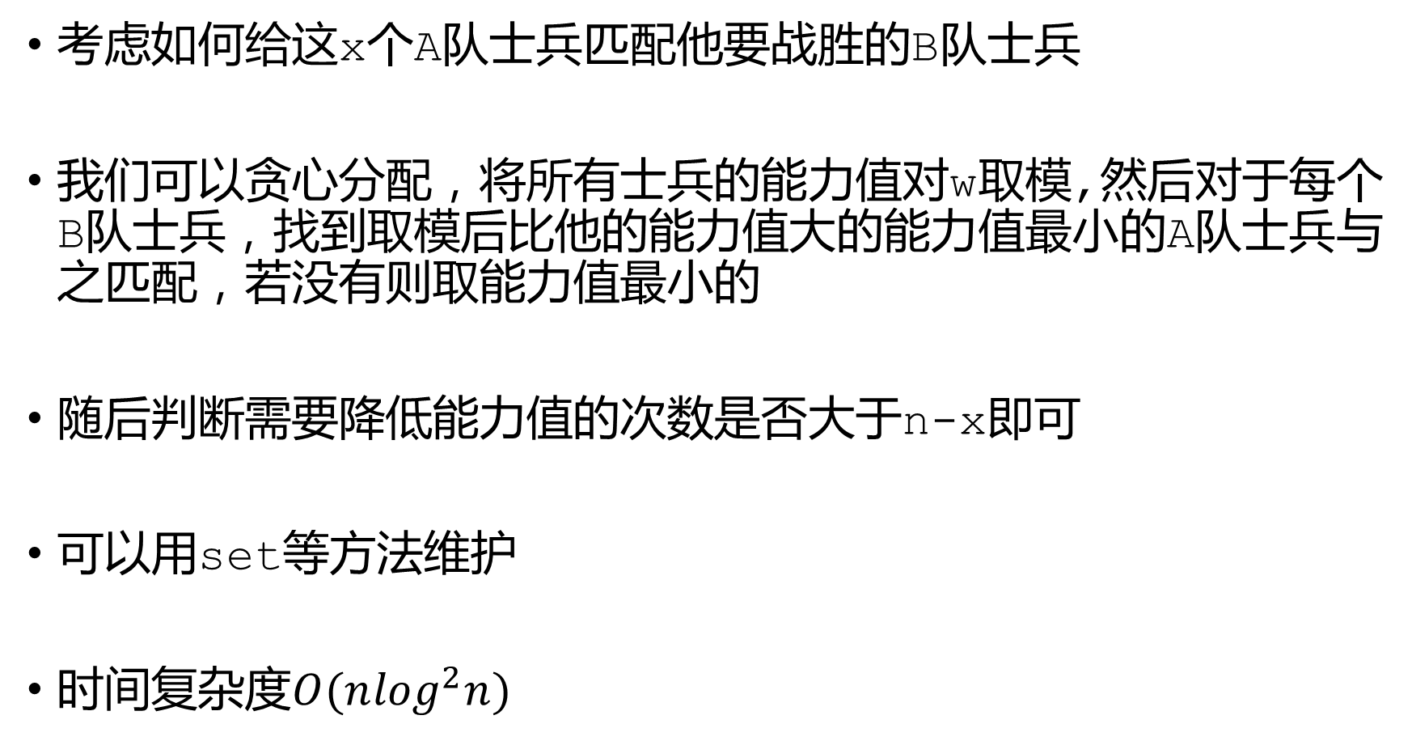
考虑如何给这x个A队士兵匹配他要战胜的B队士兵
我们可以贪心分配，将所有士兵的能力值对w取模,然后对于每个B队士兵，找到取模后比他的能力值大的能力值最小的A队士兵与之匹配，若没有则取能力值最小的
随后判断需要降低能力值的次数是否大于n-x即可
可以用set等方法维护
时间复杂度$O(n\log^{2}n)$

Slide 19
C
题面:
给定一个只由'*'和'.'组成的n*m的矩阵(1<=n,m<=1000),将最小数量的'*'改成'.',使得修改之后矩阵中,所有'.'组成的(四方向相邻)连通区域都是矩形.
by zjlhhh123
题目描述里面的” 边界保证是'*' ”,除了帮你们数组不越界之外,就没有其他的用啦.
你们一定不要想多了哟.

Slide 20
C
错误做法:
O(mn)地枚举每一个'.'节点,宽搜出当前连通区域的上下左右边界,再枚举边界内每一个点,把之前没访问到的点加入宽搜的queue里面,并把这些点改为'.',继续宽搜...
加上一些机智的优化,我的暴力程序过了最开始的测试数据...

Slide 21
15 15
***************
*.*.***********
***.***********
*...*.*********
*****.*********
***...*.*******
*******.*******
*****...*.*****
*********.*****
*******...*.***
***********.***
*********...*.*
*************.*
***********...*
***************
然后,构造了和左图形式相同的数据,把暴力卡死了...
可以看出,之前的暴力程序在此处退化到了O(mmn)或O(mnn),极限情况下显然会被卡死.

Slide 22
玄学正解:
观察易得,对于一个满足条件的矩阵,不存在一个2*2的方格长成如下四种:
*. .* .. ..
.. .. *. .*
那么,碰到这样小区域,都要把里面的'*'变成'.'.每次变化之后,都可能有新的需要消除的小方块出现,需要继续宽搜下去.
C

Slide 23
然后?剩下的每个'.'的最大连通区域就都是矩形啦.至于为什么,留到后面证明.
至于最优性,显然我们每次改变的'*'都是必要的,那么就不存在满足条件的更优解.
至于正确性,没有那几种小方块时,'.'最大联通区域的边界一定是如下四类:
.. .* .* .*
** .* *. **显然区域是矩形.
C

Slide 24
H
题意：
给定一颗树，有Q个询问，每次询问从X出发，对于序号位于[L,R]之间的所有点来说，最远点的距离。
by jiangshibiao

Slide 25
H
本题看上去有点不可做。
注意到树上的边权都是正整数，所以我们有以下结论：
（*）maxdist（S,X）=max（dist(u,X)，dist(v,X)）。
其中S是一个点集，u,v是S任意一组距离最大的点对。
现在要牢记这个结论，因为等会要多次用到。

Slide 26
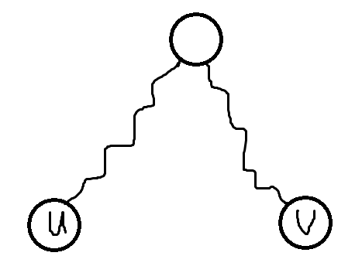
H
考虑一个简要的证明。我们用反证法，如果结论不成立，那么对于一组(S,u,v,X)，存在一个t∈S，使得：
（1）max(dist(t,u),dist(t,v))<=dist(u,v)
（2）dist(t,X)>max(dist(u,X),dist(v,X))
我们先画出一般情况下u和v以及它们的lca。

Slide 27
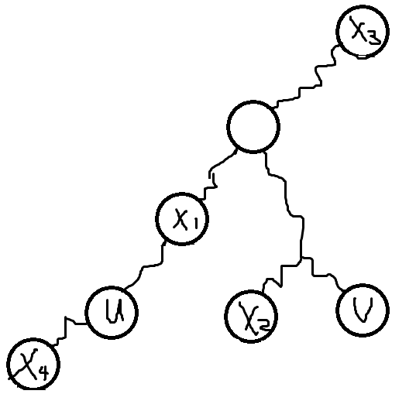
H
然后分类讨论询问的X在哪个位置。
此时在讨论t在哪一个位置。
我们总会发现，如果t与x更远，那么t必然会相比于v与u更远（或者相反）。
当然以上证明只能意会，只能让你明白结论的正确性，并不是很严谨。估计应该有类似不等式的证明方法。

Slide 28
H
这样，我们对询问套用以上结论，转化后的模型是：如何快速求一个点集中的最远点对（其中这里点集的描述就是编号为L~R的点）
设集合S的最远点对是S.u，S.v。
此时我们继续套用结论，用分治来解。具体地，我们把集合S划成集合A和集合B，其中A∩B=∅，A∪B=S。
（1）假设S的最远点对u,v都在A或者都在B——直接调A,B答案
（2）否则，对于A的任何一个点x，套用结论我们知道它与集合B的答案就是它与B.u和B.v的距离max。再对B.u和B.v套用结论，我们可以知道它们与A中某个x最远的距离就是它们和A.u,A.v的距离。
——所以，我们每次只需保留某个集合的最远点对，然后用最远点对相互取距离更新答案即可。

Slide 29
H
在此题上，可以很方便地用线段树来维护某一个区间集合的两个最远点对。如果单次求距离（LCA）的效率是O(logN），本题的时间复杂度就是O(N*log^2 N)，而且up的常数有点巨大（所以开了6s）。
嗯，理论上LCA可以单次O(1)，所以复杂度就是O(N*logN）辣！
课后问题思考：
如果树上的边权可以是负数，原问题应该怎么做？

Slide 30
A
题意：
若一个01串没有相邻的1，则我们称它为fib串。
对于一个01串，设其含有x个0，y个1，则其得分为x^a * y^b。（规定0^0 = 1）。
多组询问，每次给定N，求所有长度为N的fib串得分之和。
by jtjl

Slide 31
A
设所求答案为f(N)。
我们可以轻松地发现f(N)是一个关于f(N-1),f(N-2)...f(N-2*(a+b)-1)的线性递推式。 gtm jtjl

Slide 32
One can notice and prove that for fixed a and b answer f(n, a, b) will be linear combination of f(n-1, a, b) ... f(n-2 * (a + b + 1), a, b). Coefficients of linear reccurence can be found using gauss elimination or directly (say, using generating functions or other reasoning).
Alternatively, we can write a recurrence for the sum of x^a y^b over all strings of length n based on x^a' y^b' of all strings of length n-1 (using the fact that (x+1)^a is a linear combination of x^a, x^(a-1), ... x^0). This gives O((ab)^3 * log(n)), which is too slow, unfortunately. However, we can use the fact that y = n-x, and expand (n-x)^b, so we only need to keep track of x^0, x^1, ..., x^(a+b), so this gives a O((a+b)^3 * log(n)) solution.

Slide 33
快速线性递推
Cayley–Hamilton theorem
Berlekamp–Massey algorithm
高斯消元
https://yukicoder.me/wiki/black_box_linear_algebra
https://discuss.codechef.com/questions/49614/linear-recurrence-using-cayley-hamilton-theorem

